Slide 1


Slide 2

DIREKT SALES
A DIREKT értékesítés és a bizalom kialakításának szerepe a 18 – 25 évesek utaztatásában

Slide 3

ÉLMÉNYBEN UTAZUNK!
Küldetésünk trendteremtő, egyedi és magas színvonalú rendezvények szervezése.
Életre szóló élményt nyújtunk a
fiataloknak, miközben bejárjuk egész Európát.
Sikerünk titka az úttörő gondolkodás, a fiatalos, dinamikus és innovatív csapat.
MEEX = Szórakozás & Sport & Ismerkedés

Slide 4
CÉLCSOPORTOK
CÉLCSOPORT I.: 18 éves középiskolai végzősök - MATURA
CÉLCSOPORT II.: 18 – 21 (23+) éves egyetemisták
CÉLCSOPORT III.: 25 + fiatal felnőttek

Slide 5


RENDEZVÉNY UTAZÁSOK
Partytáborok (18 – 35)
télen-nyáron / egyéb utak
Éves szinten 16.000 utas
MATURA TÚRA (17 -18)

Slide 6

FRIDGE FESZTIVÁL 60.000 fő

Slide 7



Jegyértékesítés
Festivál jegy / egyéb
SZIGET DIÁKJEGY, FRIDGE, EFOTT
Saját szervezésű
specifikus események ,
Wakeboard, paintball,PLAYIT játék show / ÜGYNÖKSÉG
Egyetemi bulik,
koncertek

Slide 8
MI a közös ?
SAJÁT ÉRTÉKESÍTÉSI CSAPATRA ÉPÜL!

Slide 9

BEACHATTACK VIDEÓ - ÍZELÍTŐ
A MEGGYŐZÉS ESZKÖZE - VIDEÓ

Slide 10
UTAZÁSOK JELLEMZŐI
SZEZONÁLIS KÜLÖNBSÉGEK
Nyár – iskolai szünet
  Szinte mindenki utazik!
  KÜLFÖLDRE családdal / barátokkal
  BELFÖLDI FESZTIVÁL TURIZMUS – legerősebb
    VOLT – SPORON, BALATON, SOUND ZAMÁRDI
    EFOTT, HEGYALJA, PANNÓNIA
  NÖVEKVŐ EURÓPÁBAN FESZTIVÁL TURIZMUS
    SZIGET, EXIT, KAZANTIP
  KÜLFÖLDI NYARSLÁSOK ELTERJEDÉSE
    ANGOLOK – HORVÁTORSZÁG
  MATURA TURA

Slide 11
UTAZÁSOK JELLEMZŐI
SZEZONÁLIS KÜLÖNBSÉGEK
TÉL
  Nem érdekli hova!!! Ahova haverok mennek!
  Kevesebb konkurancia, de kisebb potenciál
    Ár nagyon fontos tényező
    Szűk időpont lehetőség
  Lányok kevesebben utaznak – 65% – 35% arány
    Nem szeretik a hideget
    Kevesebben szeretik a téli sportokat
  Külföld
    Snowbombing, rave on snow

Slide 12
UTAZÁSOK JELLEMZŐI
BEFOLYÁSOLÓ TÉNYEZŐK
ha jó a termék helyszín / buli / szállás
  ha jó az ár - euró árfolyam !!!
  Fellépő másodlagos!
  Rövid táv!!!
ha trendi a termék jó kampány / egyedi termék / újdonság
HANGADÓ!!!
  ha a haverok is mennek - egyedül kevesen utaznak
ha jó az időpont!!! A korosztályt a tanulmányok befolyásolják
  Télen vizsgák előtt
  Nyáron egyetem és suli után
  Magyar rendszer nem feltétlen kedvez a szállásoknál!!!

Slide 13
KÖZÉPISKOLA
KÖZÉPISKOLÁSOK JELLEMZŐI
140.000 végzős – nagy piac
Sokan kiskorúak - felelősség
ZÁRT rendszer! – együtt utaznak
Osztályközösségek
Függőség a szülőktől – közös döntés
MATURA TURA – egyedi termék
Hatalmas eltérés vidék és Budapest között

Slide 14

EGYETEMISTÁK

Slide 15
EGYETEMISTÁK
Nagy létszám – 400.000 fő
  70 % ot elérjük
Autonom rendszer 3 – 5 év
  Mindenhol más – nehéz egységesen fellépni
Közösséget alkotnak – évfolyam, szak, egyetem
Szórakozás / ismerkedés fontos
Meghatározott időpontokban mozognak (UB)
Kevés probléma – szállás / utazás
Nagy tűrőképesség – Igényszint alacsony
Sok idejük van, de kevés pénzük - ÁRÉRZÉKENY
EGYETEMISTÁK JELLEMZŐI – MIÉRT ŐK?

Slide 16
MEEX - Komplex értékesítési mechanizmus

Slide 17
Átmenet középiskola és az egyetem között

Slide 18
Egyetemi évek

Slide 19
DIREKT SALES
SZERVEZŐI RENDSZER / DIREKT ÉRTÉKESÍTÉS

Slide 20
ELÉRÉS MÓDJAI
A CÉLCSOPORT ELÉRÉSÉNEK ESZKÖZEI
HOGYAN ADUNK EL?
Általános ATL / BTL / ONLINE – 30 %
  Hitelesség
  Segít az eladásban! – FMCG / BANK (mindenkinek szól!)
  Az utas a promóternél jelentkezik!

Slide 21
ELÉRÉS MÓDJAI
A CÉLCSOPORT ELÉRÉSÉNEK ESZKÖZEI
HOGYAN ADUNK EL?
MEEX FELÜLETEK és RENDSZER
  Nagytételes / közösségi értékesítés – 30 %
  MEEX HÁLÓZAT – 40 %

Slide 22
BIZALOM - MARKETING
KÖZÖSSÉGEK SZEREPE – BIZALOM (hangadók szerepe óriási)
szervező és barátai – jön mert neki hisz
  Fejleszthető – általában 20 fő
egyetem mint közösség – egyenként eltérhet
  sajátosságok
egyetemi kar mint közösség
középiskolai osztály mint közösség

Slide 23
LÉTEZŐ RENDSZEREK
EGYETEMEKEN
Brand manager
  LÉTEZŐ RENDSZEREK
    RED BULL
    BURN - COKE
    VODAFONE
MEEX – étékesítés központtal LOCAL HERO rendszer
    JAGERMAISTER
  SUHANCOS (vicces story)

Slide 24
MEEX HÁLÓZAT
EGYETEMEKEN
  Szervező: 150 fő – csak jutalék
  BRAND MANAGER (RÉGIÓ VEZETŐ) : 6 fő
KÖZÉPISKOLÁBAN
  KONTAKT: 300 fő
  PROMÓTER: 50 fő

Slide 25
MEEX HÁLÓZAT
MIÉRT?
CSAPATHOZ tartozás
Szórakozási lehetőség / ingyen út
A STAFF ot jobban szeretik ☺
  ISMERKEDÉS
Tanulás / tapasztalat szerzés / képzés
Jutalmazás
  Másodlagos! DE – VAN AKI ELAD!!!
ELŐRELÉPÉS

Slide 26
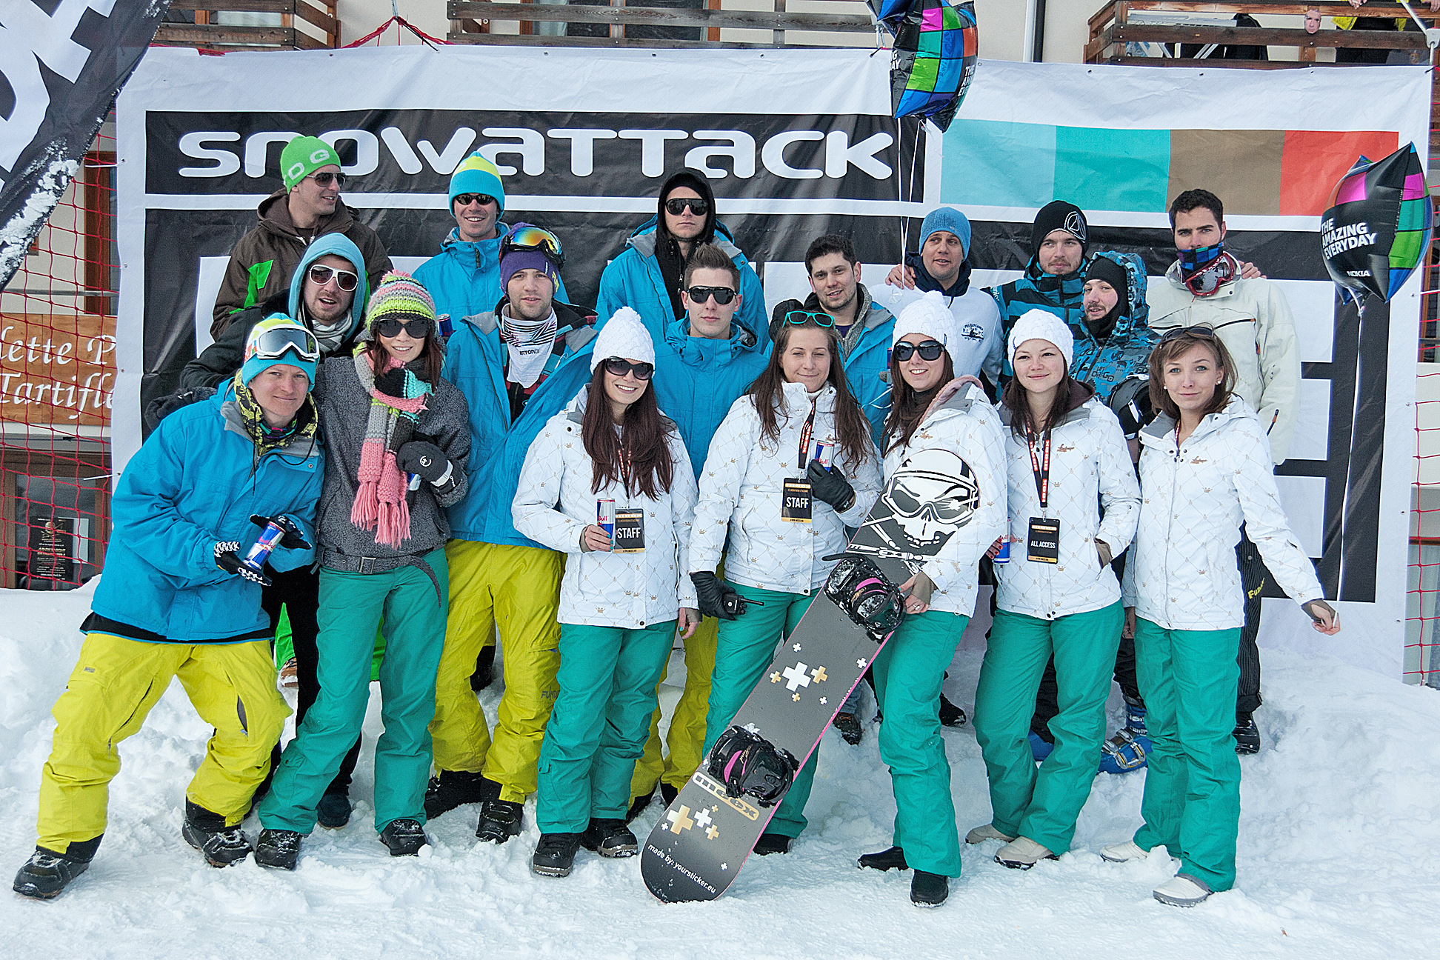
Milyen a jó brand manager?
Véleménvezér
Jól kommunikál
Jó szervező és probléma megoldó
Kezdeményező
Sportoló, aktív életet él
Kreatív, ötletgazda
Dinamikus személyiség
Maximalista
Kapcsolatokkal rendelkezik (HÖK)
Jó csapatjátékos
Társasági ember

Slide 27


„A KÖZÉPISKOLÁS NYARALÁS”

Slide 28
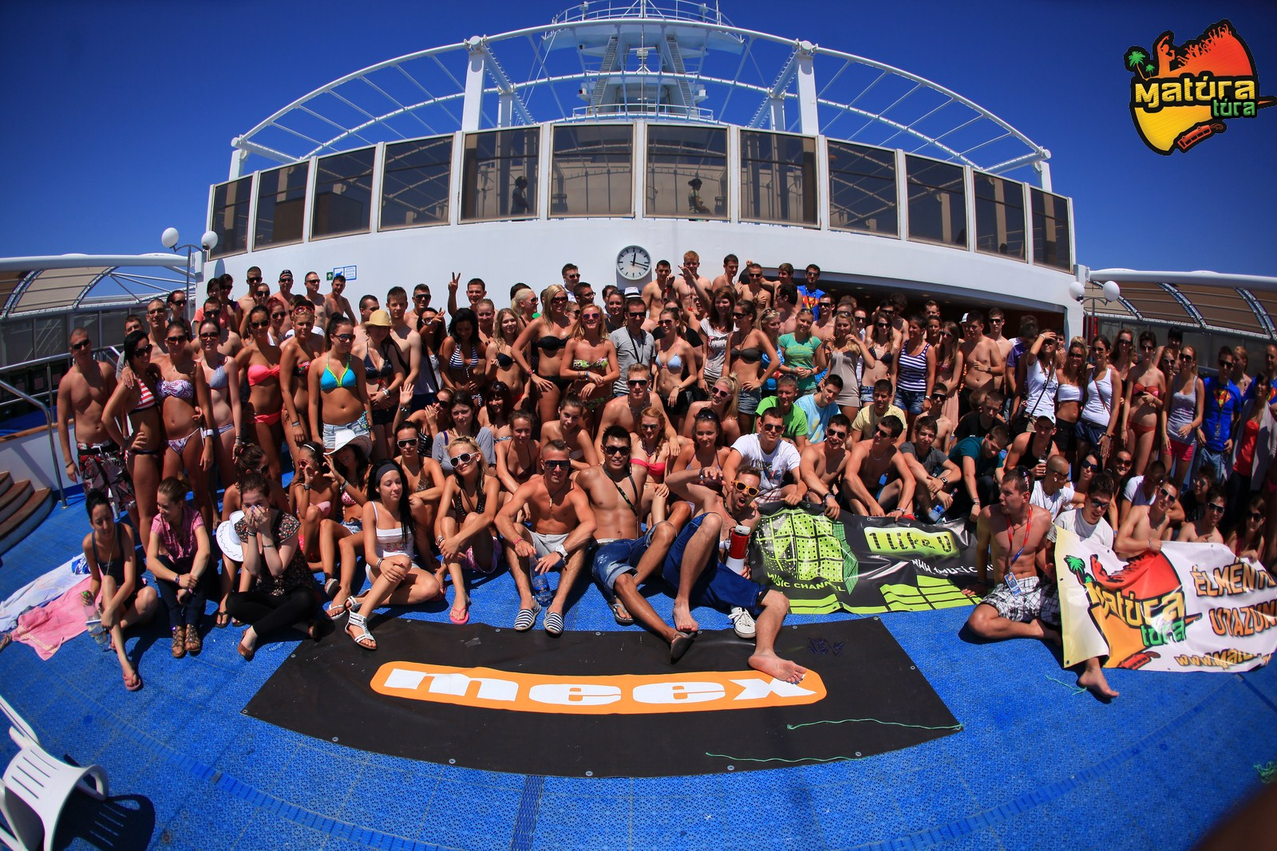
A KÖZÉPISKOLÁS NYARLÁS

Slide 29
KÜLFÖLD
Németek – több szereplő
Ausztria – 15.000 – splashline (8.500.000)
Szlovénia – 7.000 – cmt group (2.000.000 lakosból!)
Magyarország – vajon mennyi lehet? (10.000.000)

Slide 30

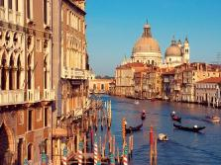
MATÚRA TÚRA 2011

Slide 31
Középiskolában elért kontaktszám és utasszám
 | 2011. tavasz | 2011. ősz /2012. tavasz | 2012. Ősz / 2013. tavasz
ISKOLA | 220 | 300 | 350
ÉVFOLYAM | 4. | 3. és 4. | 3. és 4.
OSZTÁLY (átlag db) | 4 | 5,5 | 6
DIÁK (átlag fő) | 25 | 25 | 25
ÖSSZES KONTAKTSZÁM (fő) | 22 000 | 41 250 | 52 500
KÖZÉPISKOLÁS MAGAZIN (pld.) | 15 000 | 36 000 | 45 000
UTASSZÁM (fő) | 600 | 2200 | 3500

Slide 32
BIZALOM - MARKETING
A MEGGYŐZÉS 4 SZINTJE
ISKOLA – miért mehetünk be?
  Szimpátia alapján
TANÁR – miért tarthatunk előadást?
  Felelősség levétele

Slide 33
BIZALOM - MARKETING
A MEGGYŐZÉS 4 SZINTJE
DIÁK – miért jön el?
  Program minősége / prezentáció
SZÜLŐ – miért is engedje el a gyereket?
  BIZALOM
    Szülői értekezlet
    ŐSZINTESÉG

Slide 34
BIZALOM - MARKETING
A PROMÓTER FELADATAI
A bizalom kiépítésének lépései

Slide 35
BIZALOM - MARKETING
Kontakt keresés, kapcsolat felvétel
  Osztályokból hangadó
Promóció
  Osztályfőnöki óra
Össznépi buli szervezése
Animáció, kísérés, idegenvezetés a célországban

Slide 36
JÖVŐKÉP - MOTIVÁCIÓ
GUIDE
-1. év: tanulás az úton gyakornokként / animátorként
-2. év:
GUIDE 500-700€/ÚT
ANIMÁTOR 200€/ÚT
-kedvezméányek, ingyen utak, bulik (VIP)
KONTAKT
-bulik, meghívók (vip)
-imeghívó az MM csapatba
-kedvezmények (egyéb utak..)
PROMÓTER
-1. év 7€
-2. év 10€
-3. év 13€
-ÉLETTAPASZTALAT
-TUDÁS SZERZÉSE:
Értékesítés; Logisztika; Kommunikáció; Marketing; ...
… remek ajánló az önéletrajzban!
ÉLETRE SZÓLÓ ÉLMÉNY
PROMÓTER / GUIDE
-munka a cégnél 1-4 évig
-legjobb munka suli mellett
-évi kereset csak a promócióval: 700€-2000€
-évi kereset guide munkáért: 500€- 1500€
-a legjobbakat a cégnél tartjuk

Slide 37
BIZALOM - MARKETING
ÖSSZEGZÉS
Az utazási termékek értékesítése a BIZALMON alapszik és a DIREKT csatornákon valósul meg legjobban!
A SALES csapat motivációja a kulcs a sikerhez!

Slide 38
KÖSZÖNJÜK A FIGYELMET!
.

